Slide 1
Муниципальное автономное дошкольное образовательное учреждение детский сад №36 « Гусельки» городского округа город Нефтекамск.
« Методическое обеспечение
образовательного процесса ДОУ в условиях реализации комплексно – тематического планирования».
Автор проекта: музыкальный руководитель
Бурмистрова Надежда Николаевна.
2013г.

Slide 2

Образовательная область « Музыка»
Цель: развитие музыкальности детей, способности эмоционально воспринимать музыку.
Задачи:
- развитие музыкально-художественной деятельности;
- приобщение к музыкальному искусству;
- развитие музыкальности детей;
- развитие способности эмоционально воспринимать музыку,

Slide 3

Раздел «СЛУШАНИЕ (Восприятие)»
Задачи (общие):
-ознакомление с музыкальными произведениями, их запоминание, накопление музыкальных впечатлений;
-развитие музыкальных способностей и навыков культурного слушания музыки;
-развитие способности различать характер песен, инструментальных пьес, средств их выразительности; формирование музыкального вкуса.

Slide 4
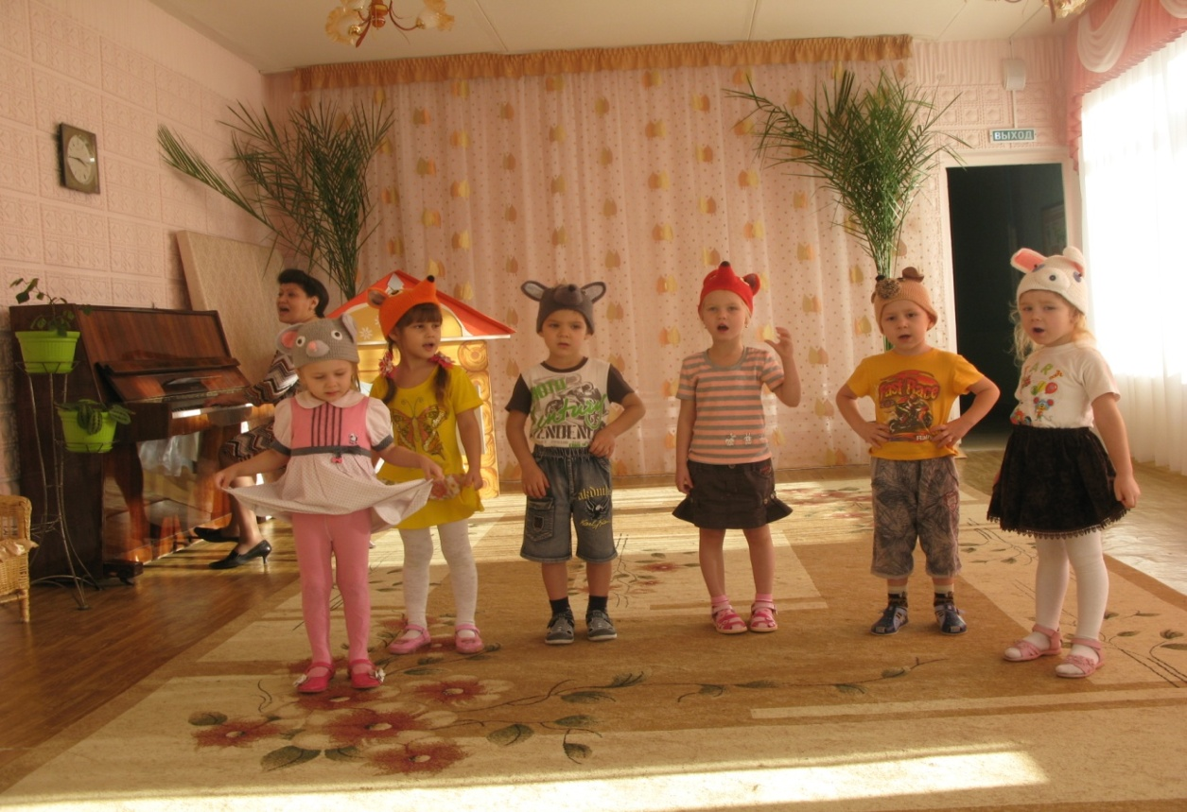
Раздел
« Пение»
    Задачи :
формирование у детей певческих умений и навыков
обучение детей исполнению песен на занятиях и в быту, с помощью воспитателя и самостоятельно, с сопровождением и без сопровождения инструмента
развитие музыкального слуха, т.е. различение интонационно точного и неточного пения, звуков по высоте, длительности, слушание себя при пении и исправление своих ошибок
развитие певческого голоса, укрепление и расширение его диапазона

Slide 5
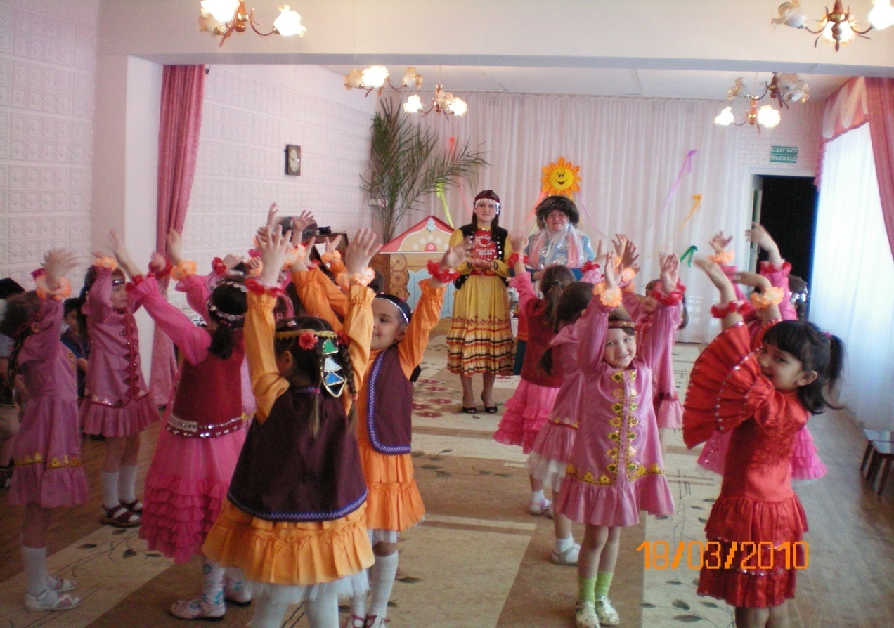
Раздел
« Музыкально-ритмические движения»
Задачи (общие):
-развитие музыкального восприятия, музыкально-ритмического чувства и в связи с этим ритмичности движений
-обучение детей согласованию движений с характером музыкального произведения, наиболее яркими средствами музыкальной выразительности, развитие пространственных и временных ориентировок
-обучение детей музыкально-ритмическим умениям и навыкам через игры, пляски и упражнения
-развитие художественно-творческих способностей

Slide 6
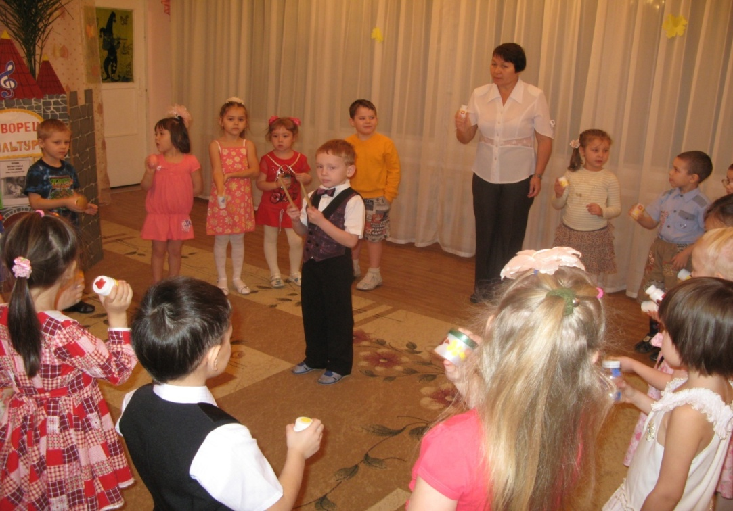
Раздел
« Игра на детских музыкальных инструментах»
Задачи (общие):
- совершенствование эстетического восприятия и чувства ребенка,
- становление и развитие волевых качеств: выдержка, настойчивость, целеустремленность, усидчивость.
- развитие сосредоточенности, памяти, фантазии, творческих способностей, музыкального вкуса.
- знакомство с детскими музыкальными инструментами и обучение детей игре на них.
- развитие координации музыкального мышления и двигательных функций организма.

Slide 7
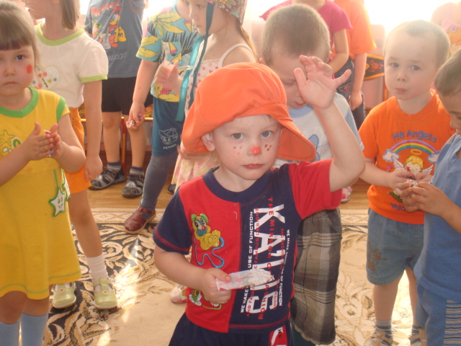
Раздел
" Творчество
( песенное, музыкально-игровое, танцевальное. Импровизация на детских музыкальных инструментах»
Задачи (общие):
развивать способность творческого воображения при восприятии музыки
способствовать активизации фантазии ребенка, стремлению к достижению самостоятельно поставленной задачи, к поискам форм для воплощения своего замысла
развивать способность к песенному, музыкально-игровому, танцевальному творчеству, к импровизации на инструментах

Slide 8
Программы по музыкальному воспитанию по которым работаем в ДОУ
Н. Е. Вераксы, Т. С. Комаровой, М. А. Васильевой. «От рождения до школы»;
Радынова О.П. « Музыкальное развитие детей »;
Тютюнникова Т.Э. «Бим,бам,бом!»;
Буренина А.И « Ритмическая мозаика»;
Мухаметзянова Р.К, Янкина Д.Р, Кубагушев А.М
« Музыка в детском саду»
Усова О. « Театр танца»;

Slide 9
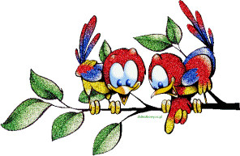

Формы деятельности, осуществляемые в ходе режимных моментов.
Совместная деятельность педагога с детьми
Формы работы
Самостоятельная деятельность детей
Совместная деятельность с семьей

Slide 10
Связь с другими образовательными областями
Физическая культура
развитие физических качеств в музыкально-ритмической деятельности, использование музыкальных произведений в качестве музыкального сопровождения различных видов детской деятельности и двигательной активности
Здоровье
сохранение и укрепление физического и психического здоровья детей, формирование представлений о здоровом образе жизни, релаксация.
Коммуникация
развитие свободного общения со взрослыми и детьми в области музыки; развитие всех компонентов устной речи в театрализованной деятельности; практическое овладение воспитанниками нормами речи.
Познание
расширение кругозора детей в области о музыки; сенсорное развитие, формирование целостной картины мира в сфере музыкального искусства, творчества
Социализация
формирование представлений о музыкальной культуре и музыкальном искусстве; развитие игровой деятельности; формирование гендерной, семейной, гражданской принадлежности, патриотических чувств, чувства принадлежности к мировому сообществу

Slide 11
Труд
Формирование трудовых умений и навыков, воспитание трудолюбия, воспитание ценностного отношения к собственному труду, труду других людей и его результатам
развитие детского творчества, приобщение к различным видам искусства, использование художественных произведений для обогащения содержания области «Музыка», закрепления результатов восприятия музыки. Формирование интереса к эстетической стороне окружающей действительности; развитие детского творчества.
Художественное творчество
Чтение художественной литературы
использование музыкальных произведений с целью усиления эмоционального восприятия художественных произведений
Безопасность
формирование основ безопасности собственной жизнедеятельности в различных видах музыкальной деятельности

Slide 12
Формы работы в образовательных областях
Физическая культура
Подвижные игры
Коммуникация
Беседы
чтение художественной литературы
Чтение
Игровые упражнения
Соревнования
Утренняя гимнастика
Закаливание
Физкультурные занятия
Физминутки
Ритмическая гимнастика
Игры и упражнения под музыку
Речевые ситуации
Сюжетно-дидактические игры
Игры-диалоги
Ситуативные разговоры
Обсуждение произведений разного характера
Рассматривание иллюстрированных книг
Разучивание стихов

Slide 13
Формы работы в образовательных областях
музыка
Слушание и обсуждение народной, классической музыки
Познание
Наблюдения
Художественное творчество
Рисование
Пение
Дидактические игры
Драматизация песен
Танцы
Элементарное музицирование
Экскурсии
Решение проблемных ситуаций
Экспериментирование
Коллекционирование
Моделирование
Реализация проекта (проектная деятельность)
Игры с правилами
Свободный диалог с детьми при восприятии картин, иллюстраций
Развивающие настольные игры
Рассматривание книг
Лепка
Выставка детских работ

Slide 14
труд
Наблюдения за трудом взрослых
Трудовые поручения
Совместная трудовая деятельность
Все виды игр.
Социализация.
Здоровье
Занятия
Безопасность
Экскурсии
Беседы
Наблюдения за трудом взрослых
Чтение художественной литературы
Совместная детельность

Slide 15
Интеграция образовательных областей.
Музыка
Физическая культура
Здоровье
коммуникация
социализация
здоровье
физическая культура
чтение худ. литературы
музыка
социализация
безопасность
коммуникация
здоровье
физическая культура
безопасность
чтение худ. литературы
социализация
коммуникация
Чтение худ. литературы
Познание
коммуникация
здоровье
познание
социализация
безопасность
коммуникация
чтение худ. литературы
художественное творчество
социализация
труд
безопасность
труд.

Slide 16
Интеграция образовательных областей
Художественное творчество
труд
Безопасность
коммуникация
чтение худ. литературы
познание
социализация
безопасность
труд
безопасность
социализация
познание
чтение худ. литературы
здоровье
коммуникация
коммуникация
физическая культура
здоровье
чтение худ. литературы
познание
социализация
художественное творчество
труд
Социализация
Со всеми областями
Коммуникация
Со всеми областями

Slide 17
Карта организации учебной деятельности
Образовательная область:
Раздел:
Тема:
Цель:
Триединая задача (воспитание, обучение, развитие):
Методы
Оборудование и инвентарь.
Прогнозируемые результаты:
Знать
Иметь
Уметь

Slide 18






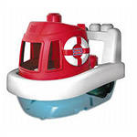
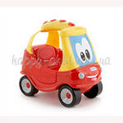

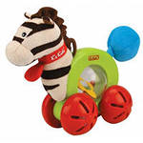
структура занятия -путешествия
1. Проблема. Интрига
6.возвращение
2.Способ передвижения
тема
5.Творческое задание
3.Содержание, методы, приемы
4.Оздоровительные упражнения

Slide 19

Мы готовы к сотрудничеству с вами!

